Slide 1
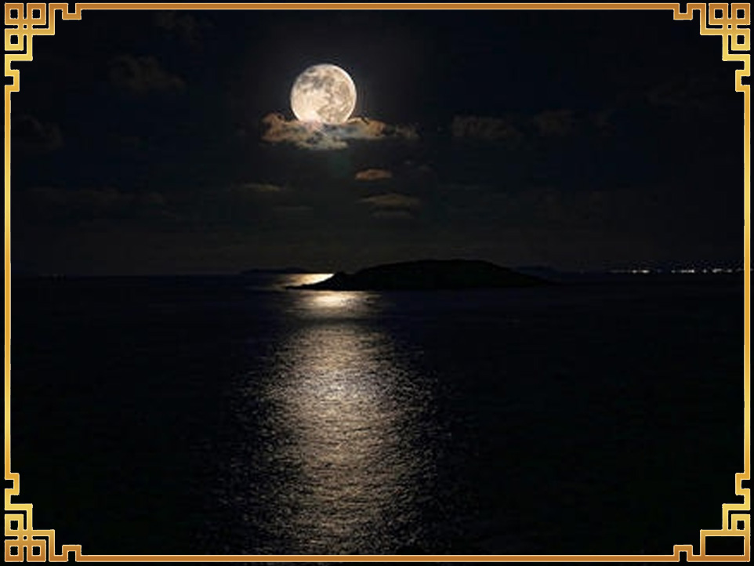
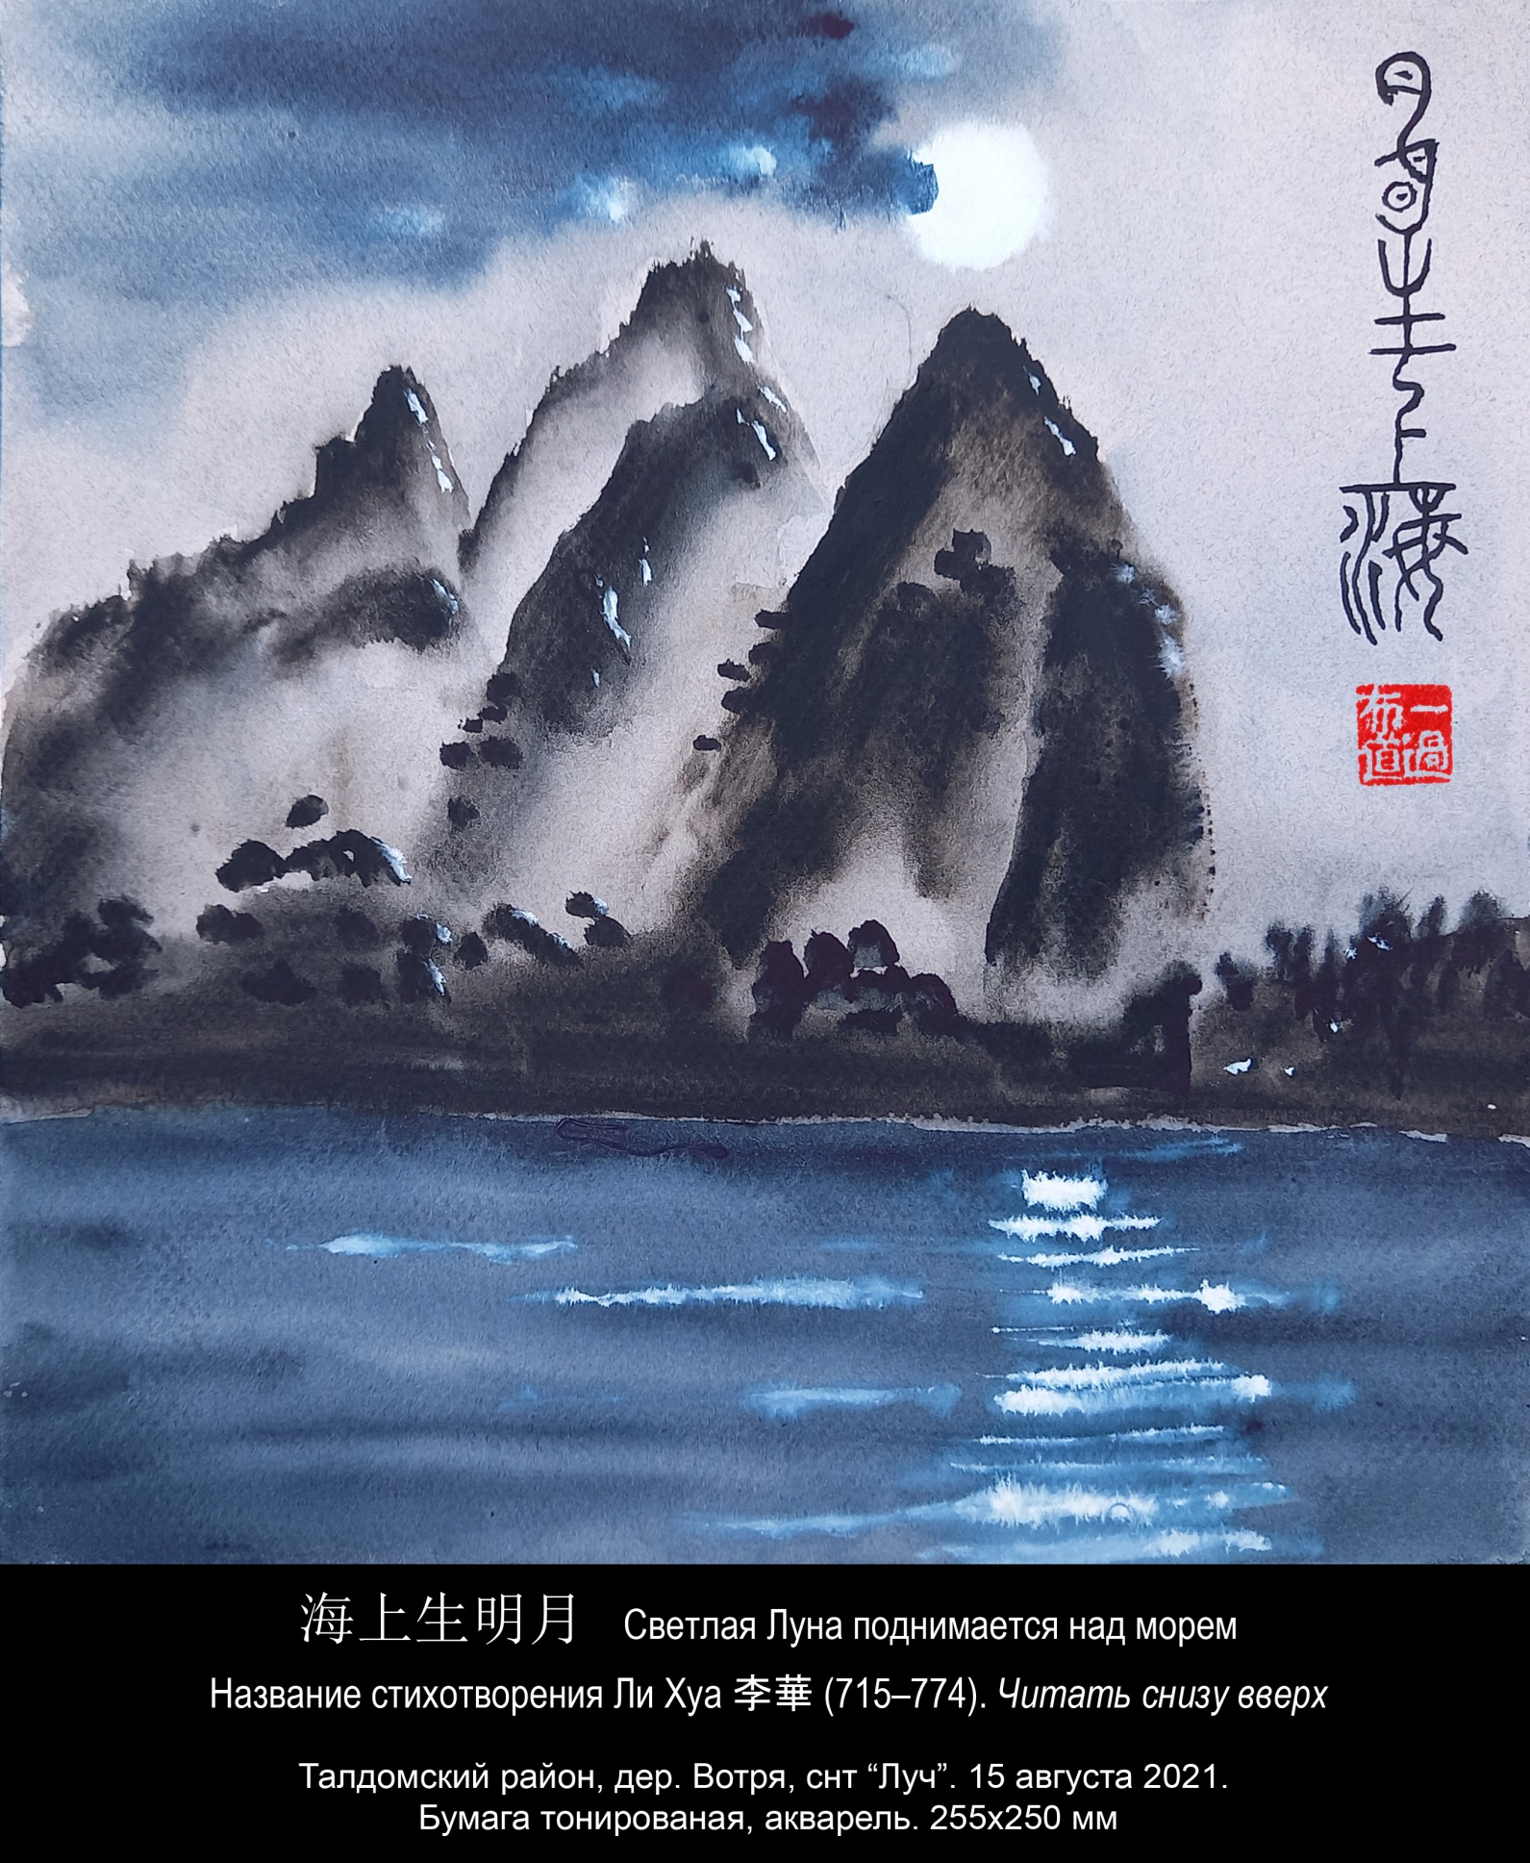
Игорь Бурдонов
Путь стихотворения
«СВЕТ НАД МОРЕМ»:
от Ли Хуа до Гумилёва,
по временам и странам

Slide 2
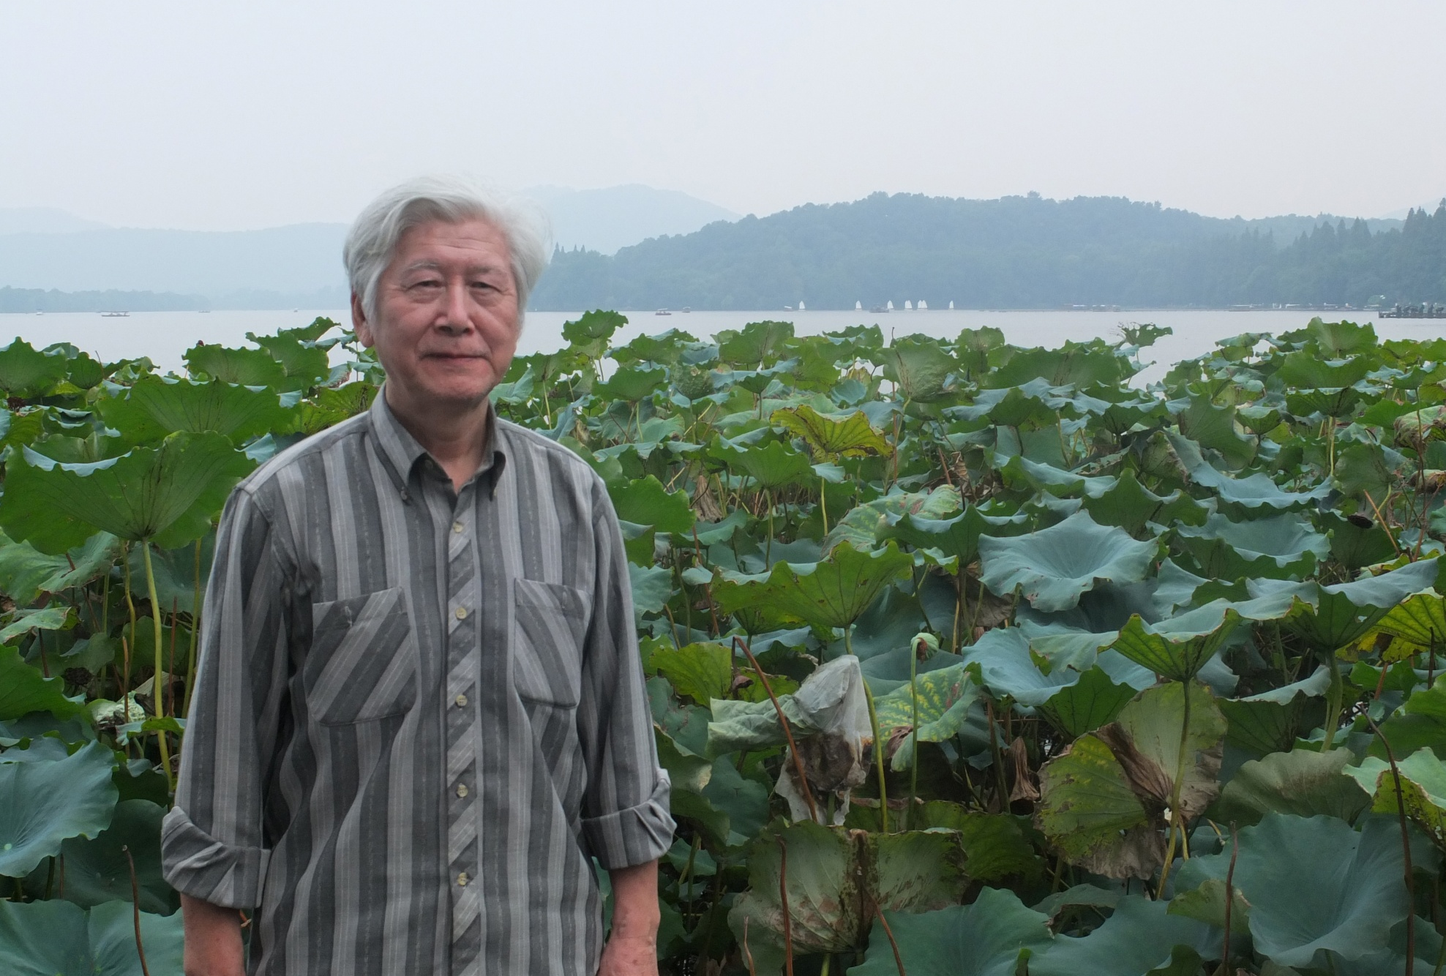
переводчик, русист Гу Юй 谷羽 (р. 1940)
2017-2020年出版的书籍，谷羽是翻译和/或编译器

Slide 3
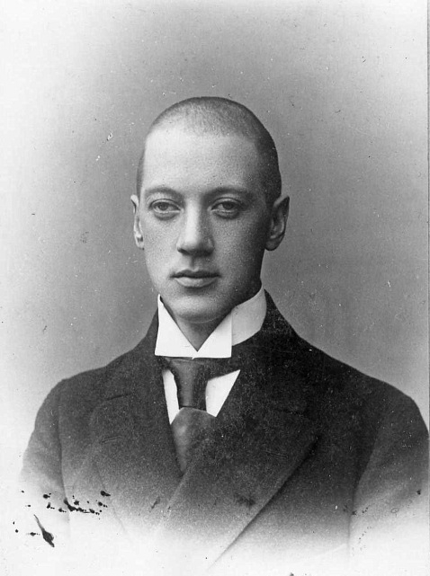
Николай Гумилёв (1886–1921)
и его поэма «ДВА СНА» (1918)
план поэмы из архива
Г. П. Струве (1898–1985)
А в легком утреннем тумане
Над скалами береговыми
Еще переливалось имя,
Звенело имя Муаяни.
Глава I. Утро. Домашний дракон, мальчик, мандарин.
Глава II. Сон о Муаяни.
Глава III. Печаль. Разговор об Индии (золотая гора). Дракон недоволен.
Глава IV. Приключения Муаяни.
Глава V. Побег Ю-Це [впоследствии Лай-Це. — И. Б.] с лодочниками.
Глава VI. Встреча с Муаяни. Возвращение.
Глава VII. Жизнь в павильоне.
Глава VIII. Возвращение Ли-Бо.
Глава IX. Опять сон о Муаяни (единорог и принц).
Глава Х. Свадьба.
Вся в женских рифмах.
尼
古
拉
·
古
米
廖
夫
长诗《两个梦》

Slide 4
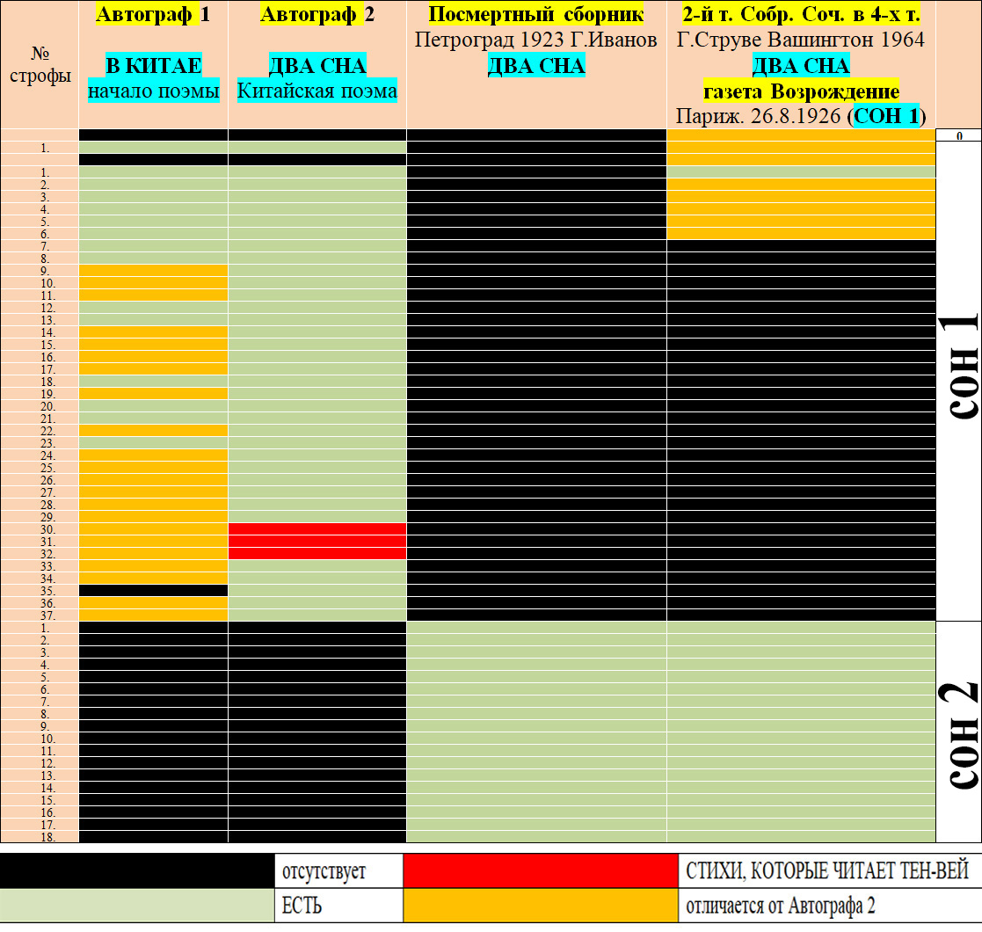
Николай Гумилёв (1886–1921)
и его поэма «ДВА СНА»
Сравнение текстов
一首长诗的文本比较
尼
古
拉
·
古
米
廖
夫
长诗《两个梦》

Slide 5
Два варианта одного стихотворения
一首诗的两个版本
Автограф 1 | Автограф 2:
На карминные ущелья пролился огонь луны. Покрывало водопада сплыло с серого утеса, Лунный отсвет – точно воды, воды точно небеса, Холод утра воровато входит в сердце ненюфара. Сон спокоен, лодка-лист легка, Слабый ветер, рябь дрожит слегка, Вплоть до утра, берег-государь, Двигай осень в шумы тростника. Воздух солнечный скрывает дождь осенний, В туче темной слышен грохот запоздалый, Звук источника проглочен темным камнем, Прелесть солнца холодна в зеленых соснах. | Луна уже покинула утёсы, Прозрачным море золотом полно, И пьют друзья на лодке остроносой, Не торопясь, горячее вино. Смотря, как тучи лёгкие проходят Сквозь лунный столб, что в море отражён, Одни из них мечтательно находят, Что это поезд богдыханских жён; Другие верят — это к рощам рая Уходят тени набожных людей; А третьи с ними спорят, утверждая, Что это караваны лебедей.

Slide 6
Стихи в «Альбоме» из архива Г. П. Струве
и его обложка — акварель Н. Гончаровой (1881–1962)
«Лунный свет»
Луна уже покинула утёсы, И море как серебряный поднос, Друзья сидят на лодке остроносой, И жадно пьют горячее вино. Смотря, как тучки по утесам бродят, Сквозь сонный мрак луною озарён, Одни из них мечтательно находят, Что это поезд богдыханских жён; Которые там странствуют, блистая Одеждой белоснежною своей; Другие с ними спорят, утверждая, Что это караваны лебедей.
手写专辑封面。
娜塔莉亚·冈查洛娃的水彩画

Slide 7
Два варианта одного стихотворения
一首诗的两个版本
В альбоме «Лунный свет» | Автограф 2:
Луна уже покинула утёсы, И море как серебряный поднос, Друзья сидят на лодке остроносой, И жадно пьют горячее вино. Смотря, как тучки по утесам бродят, Сквозь сонный мрак луною озарён, Одни из них мечтательно находят, Что это поезд богдыханских жён; Которые там странствуют, блистая Одеждой белоснежною своей; Другие с ними спорят, утверждая, Что это караваны лебедей. | Луна уже покинула утёсы, Прозрачным море золотом полно, И пьют друзья на лодке остроносой, Не торопясь, горячее вино. Смотря, как тучи лёгкие проходят Сквозь лунный столб, что в море отражён, Одни из них мечтательно находят, Что это поезд богдыханских жён; Другие верят — это к рощам рая Уходят тени набожных людей; А третьи с ними спорят, утверждая, Что это караваны лебедей.
Французские стихи — Жюдит Готье — Judith Gautier — 朱迪特•戈蒂耶
Китайские стихи — Ли-Су-Чан — Li-Su-Tchon

Slide 8
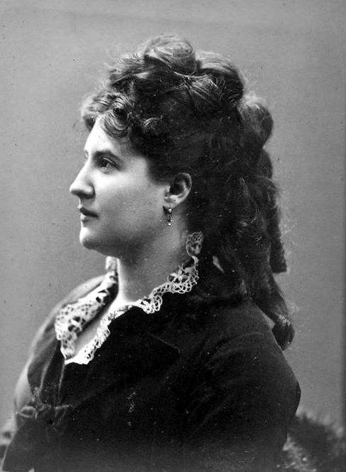
Жюдит Готье (1845–1917) и «Яшмовая книга» 1867 г.
Дин Дунь-лин
丁敦龄
朱迪特•戈蒂耶. 《玉书》(1867)
71首诗
71 стихотворение

Slide 9
Жюдит Готье (1845–1917) и «Яшмовая книга» 1902 г.
Дин Дунь-лин
丁敦龄
朱迪特•戈蒂耶. 《玉书》(1902)
110首诗
Расширено до 110 стихотворений

Slide 10
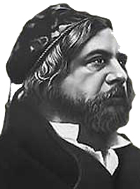
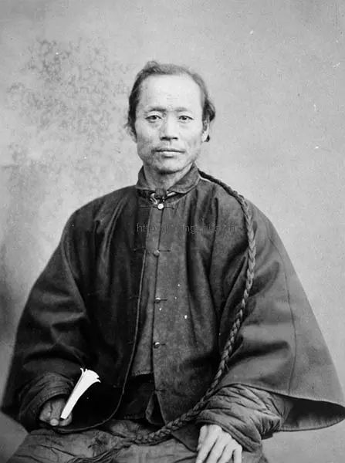
Теофиль Готье
(1811–1872)
Дин Дунь-лин
(1830–1886)
丁
敦
龄
泰奥菲尔·戈蒂耶
Его называли «Китаец Теофиля Готье»

Slide 11
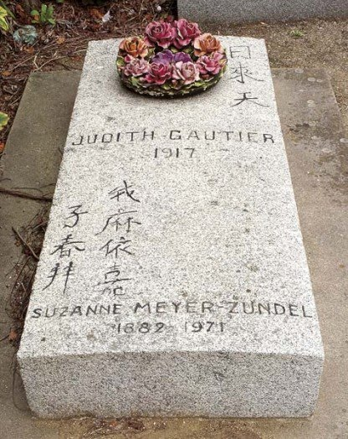
Надгробная плита Жюдит Готье
и её подруги и ученицы Сюзанны Мейер-Зундель (1882–1971)
朱迪特•戈蒂耶
和她的朋友和学生
Suzanne Meyer-Zundel
（1882-1971）
的墓碑

Slide 12
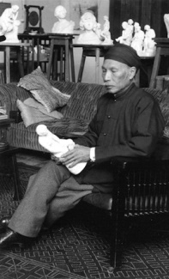
Надгробная плита Жюдит Готье
и её подруги и ученицы Сюзанны Мейер-Зундель (1882–1971)
Эпитафия придумана последним увлечением Жюдит Готье –
8-ым императором Вьетнама из династии Нгуен
Хам Нги 咸宜帝
(1872–1943)
личное имя Ты Суан
日来天
Солнце восходит
в небо
我麻依嘉
子春拜
Кланяюсь моей Майе.
Ты Суан
Майя – прозвище Жюдит Готье в последние годы жизни

Slide 13
Стихотворение Дин Дунь-лина
钱锺书 (1910–1998)
刘志侠
Ли Бо (Бай) 李白 (701–762/763),
Ду Фу 杜甫 (712–770),
Су Ши 蘇軾 (1037–1101),
Ли Цин-чжао 李清照 (1084–1155)
…
Дин Дунь-лин 丁敦龄 (1830–1886)



谷羽 : 兼听则明，偏听则暗

Slide 14
Стихотворение Дин Дунь-лина
Judith Gautier L’OMBRE DES FEUILLES D’ORANGER Selon Tin-Tun-Ling. La jeune fille qui travaille tout le jour dans sa chambre solitaire est doucement émue si elle entend tout à coup le son d’une flûte de jade ; Et elle s’imagine qu’elle entend la voix d’un jeune garçon. À travers le papier des fenêtres, l’ombre des feuilles d’oranger vient s’asseoir sur ses genoux ; Et elle s’imagine que quelqu’un a déchiré sa robe de soie. | Игорь Северянин (1887–1941) ТЕНЬ АПЕЛЬСИННОЙ ВЕТКИ ИЗ ТИН-ТУН-ЛИНГ Одиночила в комнате девушка. Взволновали ее звуки флейты, - Голос юноши в них... Голос, чей ты? О, застынь в напряженной мечте ушко! Чья-то тень на колени к ней падает, - Из окна апельсинная ветка. "Разорвал кто-то платье мне метко", Грезит девушка с тайной отрадою... Веймарн, мыза «Пустомержа». Август 1912

Slide 15
Стихотворения Жюдит Готье и Николая Гумилёва
Ж. Готье. ЛУННЫЙ СВЕТ В МОРЕ 朱迪特•戈蒂耶 (подстрочник) | Гумилёв. «ЛУННЫЙ СВЕТ» 尼古拉·古米廖夫 В АЛЬБОМЕ
1. Полная луна только что вышла из воды. 2. Море похоже на большое серебряное блюдо. 3. На лодке несколько друзей пьют вино. 4. Глядя на маленькие облака, которые качаются над горой, освещенной луной, 5. Некоторые говорят, что это жены императора ходят в белых одеждах; 6. А другие утверждают, что это лебединое облако. | 1. Луна уже покинула утёсы, 2. И море как серебряный поднос, 3. Друзья сидят на лодке остроносой, И жадно пьют горячее вино. 4. Смотря, как тучки по утесам бродят, Сквозь сонный мрак луною озарён, 5. Одни из них мечтательно находят, Что это поезд богдыханских жён; Которые там странствуют, блистая Одеждой белоснежною своей; 6. Другие с ними спорят, утверждая, Что это караваны лебедей.

Slide 16
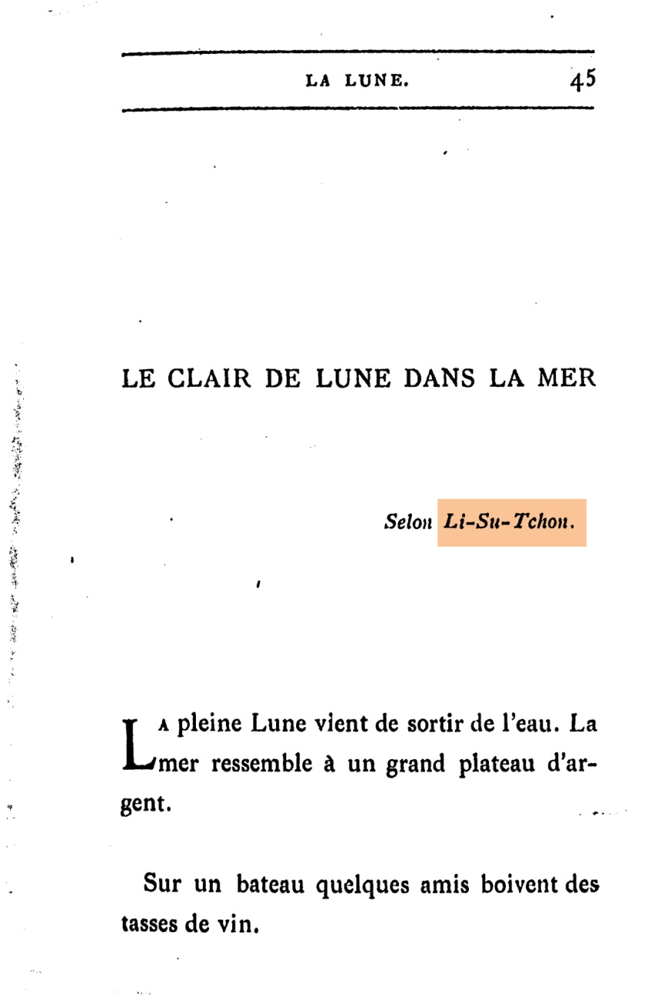
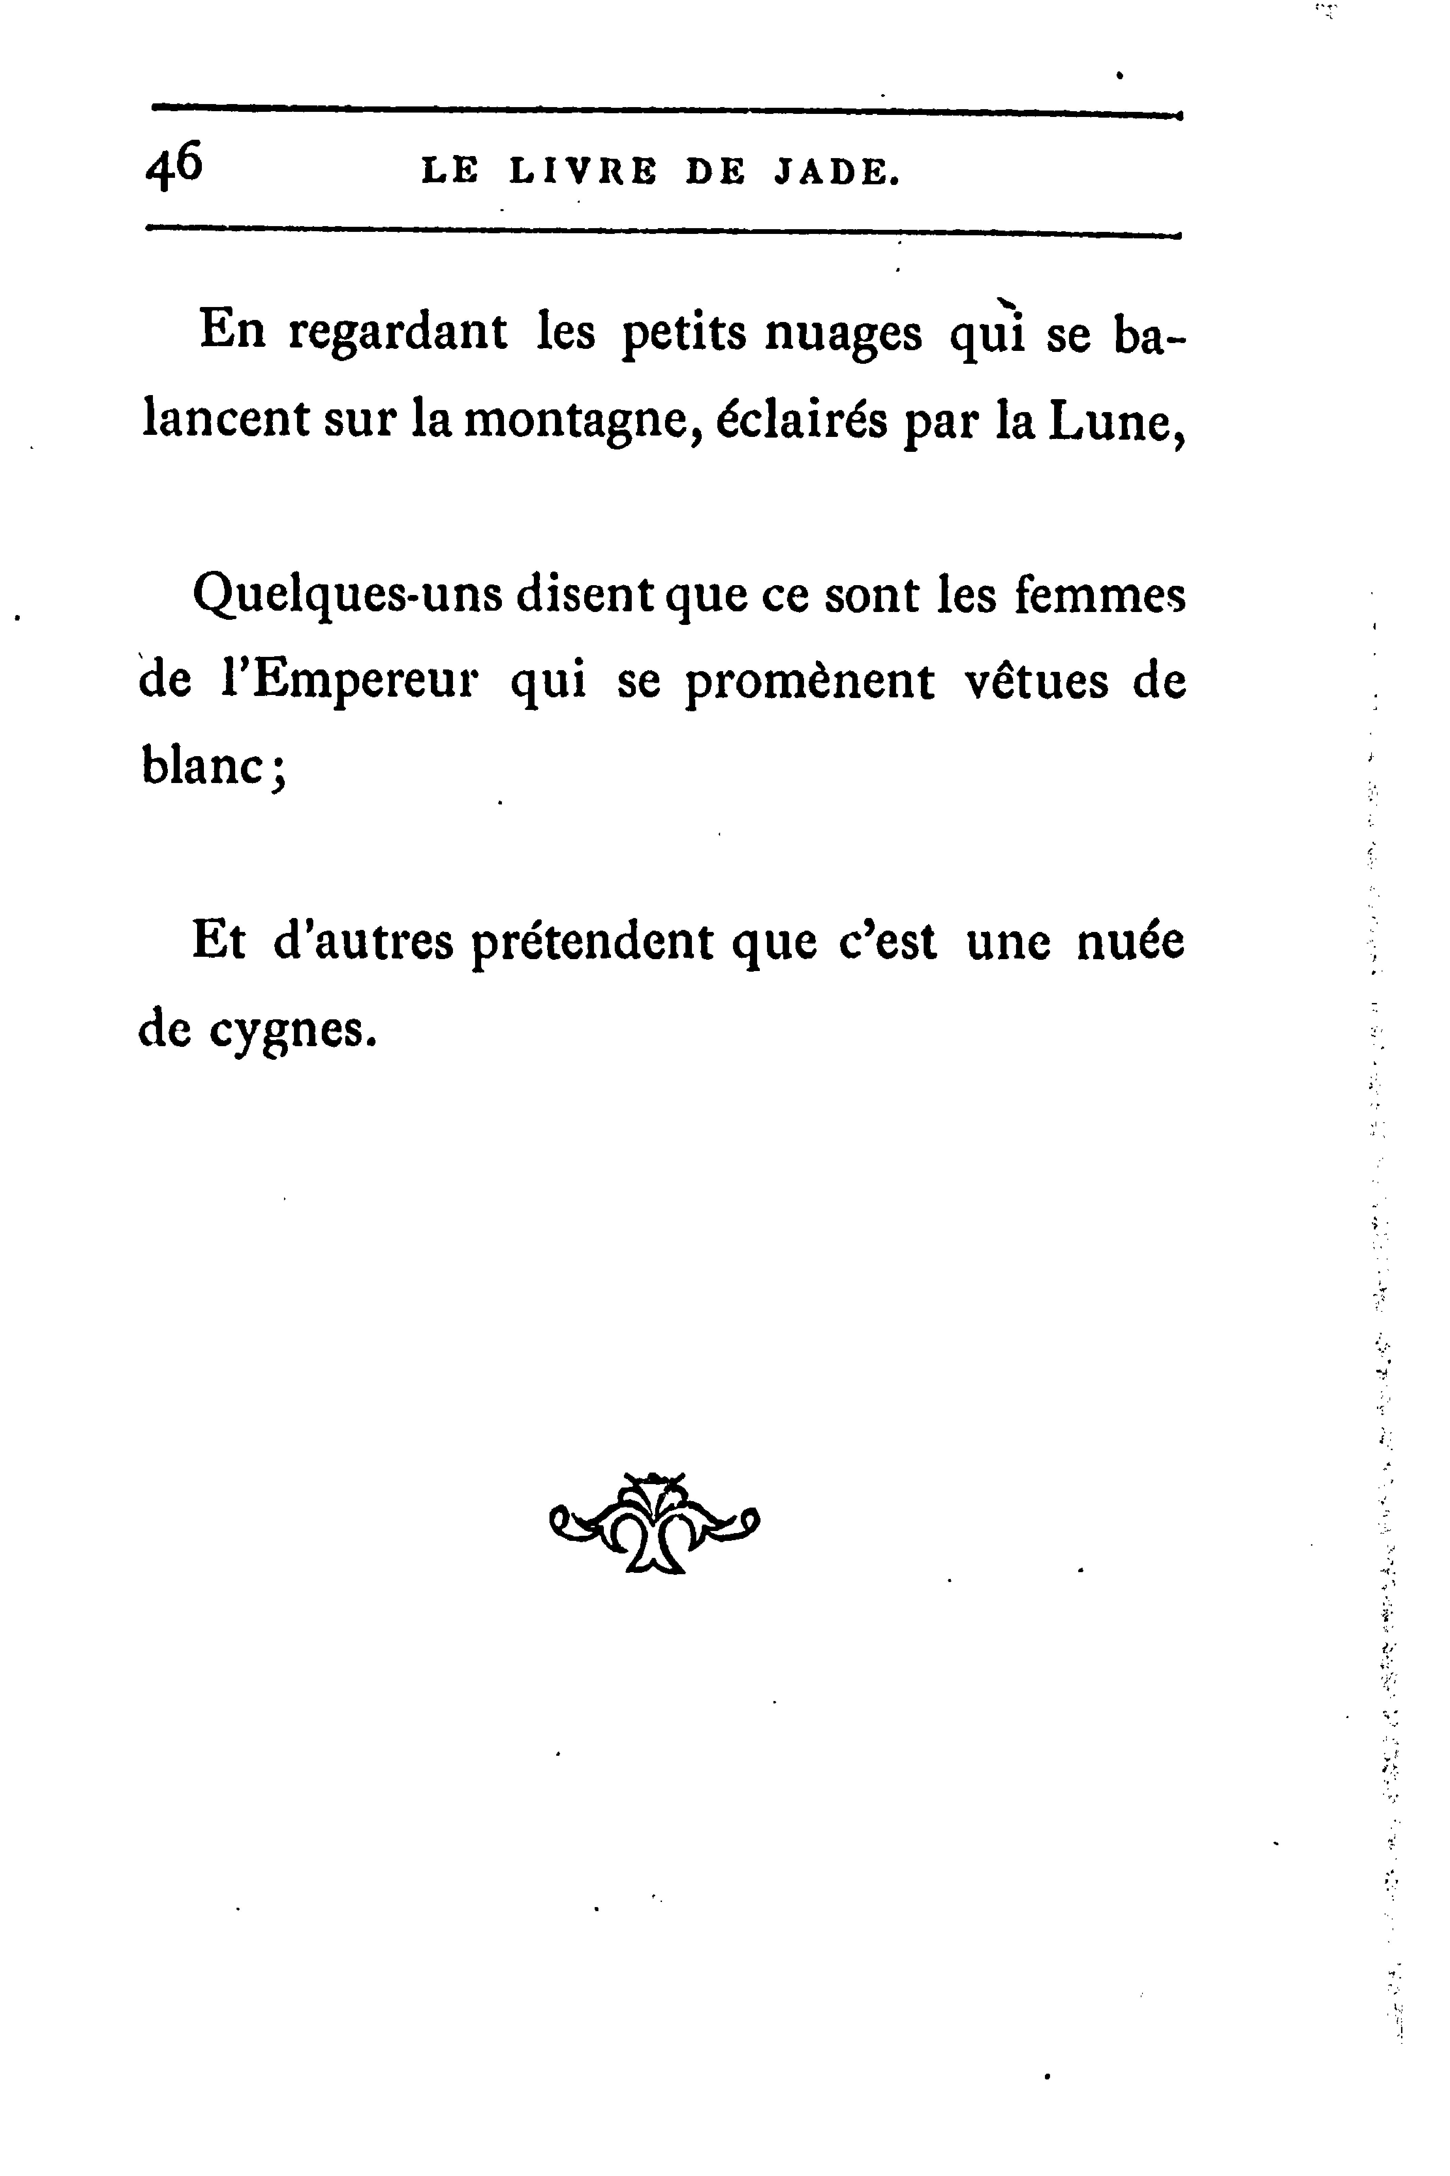
Стихотворение «ЛУННЫЙ СВЕТ В МОРЕ» 1867 г.
Li-Su-Tchon

Slide 17
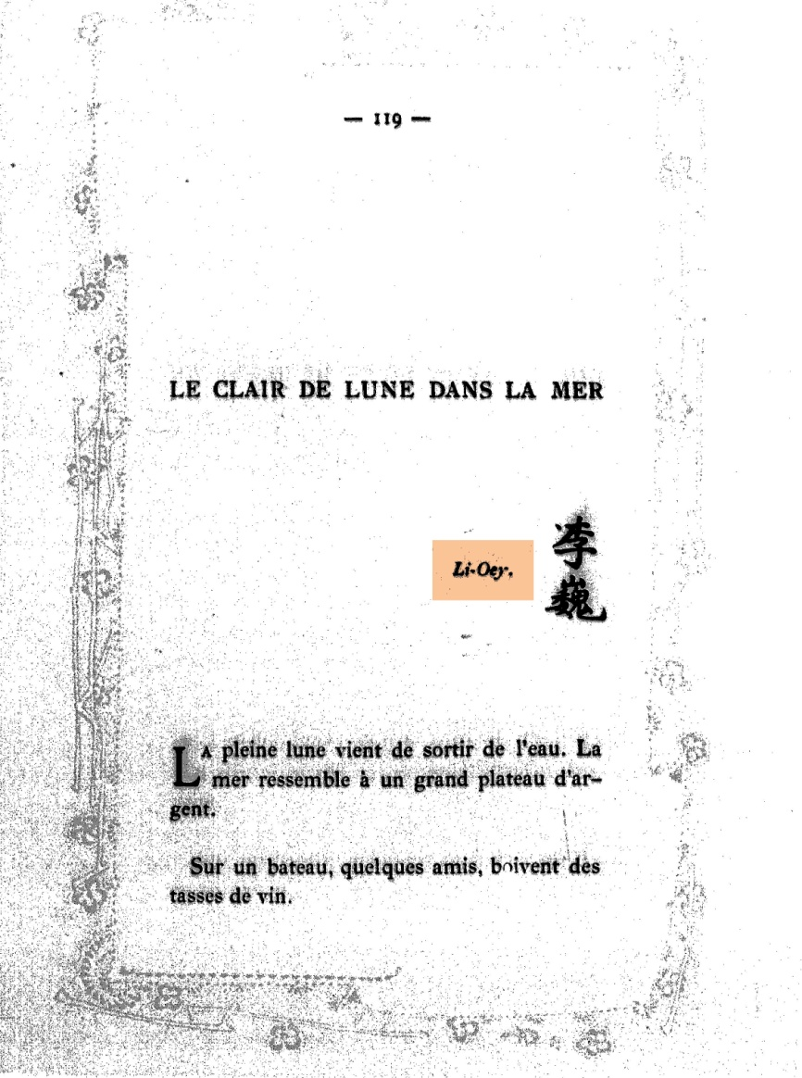
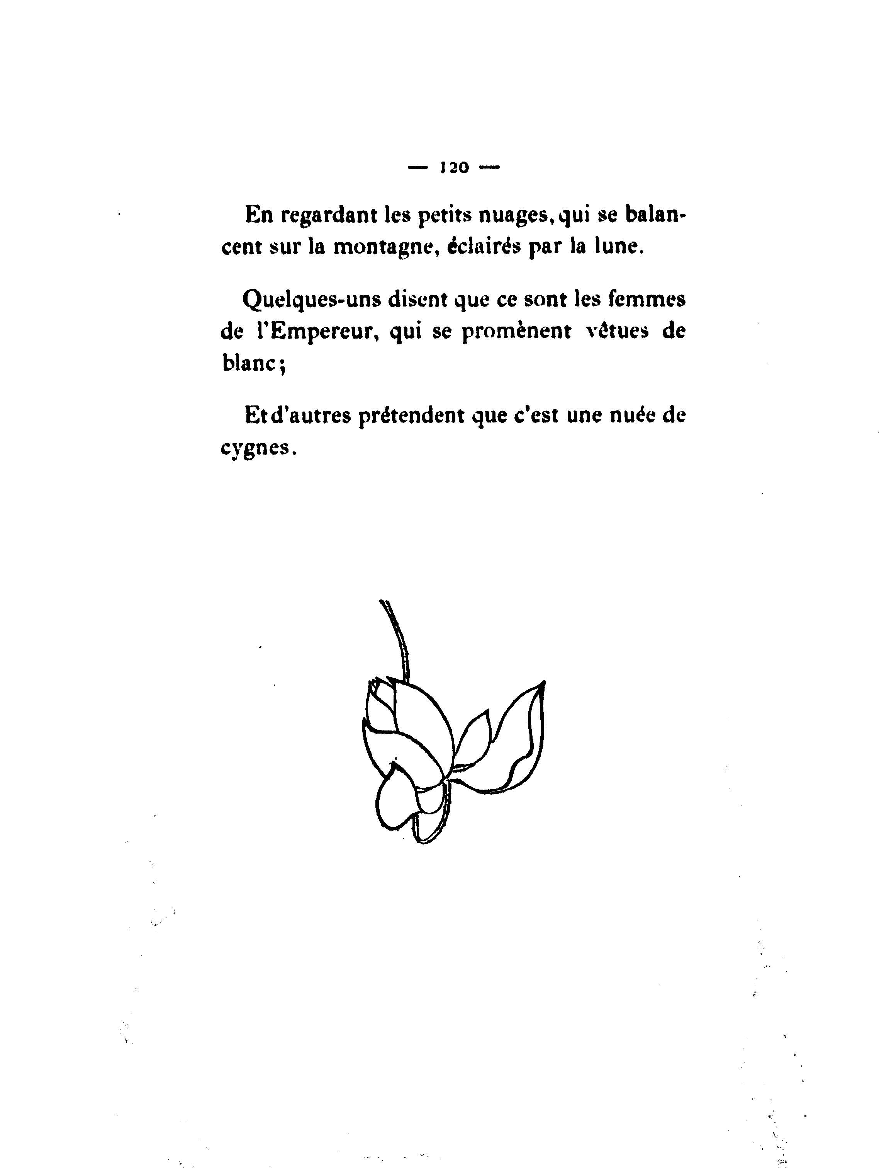
Стихотворение «ЛУННЫЙ СВЕТ В МОРЕ» 1902 г.
Li-Oey

Slide 18
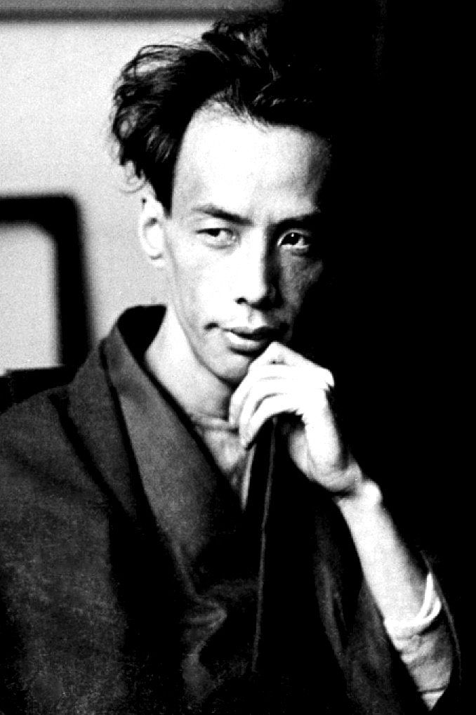
Загадка автора
китайского стихотворения
Акутагава Рюноске
芥川 龍之介
(1892–1927)
Рю: Кэн
Ryu Ken
劉娟
《パステルの龍》
《粉彩龍》
《 Пастельный дракон》

Slide 19
Стихотворения Жюдит Готье и Акутагавы Рюноске
Жюдит Готье 朱迪特•戈蒂耶 | Акутагава Рюноске 芥川 龍之介
LE CLAIR DE LUNE DANS LA MER Li-Su-Tchon (1867), Li-Oey (1902) 1. La pleine Lune vient de sortir de l'eau. 2. La mer ressemble à un grand plateau d'argent. 3. Sur un bateau quelques amis boivent des tasses de vin. 4. En regardant les petits nuages qui se balancent sur la montagne, éclairés par la Lune, 5. Quelques-uns disent que ce sont les femmes de l'Empereur qui se promènent vêtues de blanc; 6. Et d'autres prétendent que c'est une nuée de cygnes. | 「月光」---- Judith Gautier----ジュディ・ゴーティエ 1.満月は水より出で、 2.海は銀［しろがね］の板となりぬ。 3.小舟には、人々盞［さかづき］を干し、 4.月明りの雲、かそけきを見る。 山の上に漂ふ雲。 5.人々あるひは云ふ、---- 皇帝の白衣の后と、 6.あるひは云ふ、---- 天［あま］翔る鵠［くぐひ］のむれと。

Slide 20
Стихотворения Жюдит Готье и Акутагавы Рюноске
подстрочники
Жюдит Готье 朱迪特•戈蒂耶 (подстрочник) | Акутагава Рюноске 芥川 龍之介 (подстрочник)
ЛУННЫЙ СВЕТ В МОРЕ Ли-Су-Чон (1867), Ли-Оэй (1902) 1. Полная луна только что вышла из воды. 2. Море похоже на большое серебряное блюдо. 3. На лодке несколько друзей пьют вино. 4. Глядя на маленькие облака, которые качаются над горой, освещённой луной, 5. Некоторые говорят, что это жёны императора ходят в белых одеждах; 6. А другие утверждают, что это лебединое облако | ЛУННЫЙ СВЕТ Жюдит Готье 1. Полная луна выходит из воды, 2. Море становится подобным серебряному подносу. 3. В лодочке люди чарку осушают, 4. и видят, как смутно проявляются облака лунного света. Над горами – плывущее облако. 5. Люди то говорят, что это жёны императора в белых одеждах, 6. то говорят, что это стая лебедей парит в небе.
かそけき- тусклый, туманный, нечёткий, размытый, эфемерный

Slide 21
Стихотворения
Николая Гумилёва и Акутагавы Рюноске
Николай Гумилёв 尼古拉·古米廖夫 | Акутагава Рюноске 芥川 龍之介 (подстрочник)
ЛУННЫЙ СВЕТ (В АЛЬБОМЕ) 1. Луна уже покинула утёсы, 2. И море как серебряный поднос, 3. Друзья сидят на лодке остроносой, И жадно пьют горячее вино. 4. Смотря, как тучки по утесам бродят, Сквозь сонный мрак луною озарён, 5. Одни из них мечтательно находят, Что это поезд богдыханских жён; Которые там странствуют, блистая Одеждой белоснежною своей; 6. Другие с ними спорят, утверждая, Что это караваны лебедей. | ЛУННЫЙ СВЕТ 1. Полная луна выходит из воды, 2. Море становится подобным серебряному подносу. 3. В лодочке люди чарку осушают, 4. и видят, как смутно проявляются облака лунного света. Над горами – плывущее облако. 5. Люди то говорят, что это жёны императора в белых одеждах, 6. то говорят, что это стая лебедей парит в небе.
смутно проявляются облака
Сквозь сонный мрак луною озарён,
лунного света.
かそけき- тусклый, туманный, нечёткий, размытый, эфемерный

Slide 22
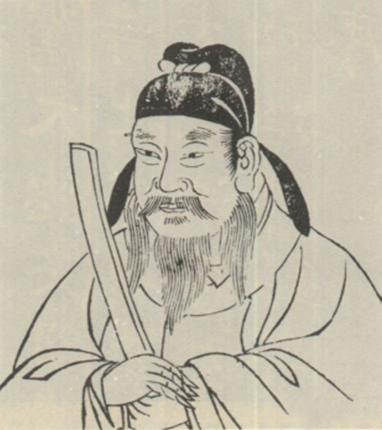
Ли Хуа 李華 (715 – 774)
Второе (вежливое) имя (имя-цзы 字)
Сян-шу 遐叔.
Ли Сян-шу
превратилось
в Ли-Су-Чон
у Жюдит Готье
и в Ли-Су-Чан
у Гумилёва

Slide 23
Ли Хуа 李華 (715 – 774)
進士 735
博學宏詞 743 – обширная учёность, грандиозное словотворчество
秘書省教書郎 – служитель в Приказе секретных документов
監察御史 752 – расследующий державный наблюдатель
右補闕 – исправитель упущений в праве
侍御史 – дежурный цензор
員外郎 (吏部) – сверхштатный помощник (в министерстве чинов)
安史之亂 (755-763) - 舍人 – придворный чин (в государственной канцелярии)
司戶參軍 - участвующий [в решении] гарнизонных [вопросов по делам]
управления подворьями
辞官 765.因风湿侵袭而引起的关节疼痛或麻木

Slide 24
Ли Хуа 李華 (715 – 774)
Сяо Ин-ши 蕭穎士
(707–758)
《蕭李》
李华和萧颖士是唐朝
最早的古文运动启蒙者
Ли Бай 李白
(701 – 762/3)
Ду Фу 杜甫
(712 – 770)

Slide 25
Ли Хуа 李華 (715 – 774)
Ли Бай 李白
(701 – 762/3)
753年 : 宣州謝脁樓餞別校書叔雲
(На башне Се Тяо в Сюаньчжоу прощаюсь с дядей Юнем, текстологом)
百度百科 : «李云» : 李雲 = 李華
文苑英華 (Пышные цветы садов литературы) : 陪侍御叔華登樓歌
(Сопровождая императорского цензора дядю Хуа, поднимаюсь в дом с песней)
759年 : 陪族叔刑部侍郎曄及中書賈舍人至游洞庭五首
(Пять песен о том, как вместе с дядей Е, шиланом из Ведомства наказаний,
и письмоводителем государственного секретариата Чжи, катаемся по озеру Дунтин)
李曄 ≠ 李華

Slide 26
Ли Хуа 李華 (715 – 774)
《故翰林学士李君墓志并序》(Эпитафия Ли Баю)
呜呼！姑孰东南，青山北址，有唐高士李白之墓。
呜呼哀哉！
…
奇於人而侔於天。哀哉！
(Странен людям и равен Небу)
李子龙 : 李华《故翰林学士李君墓志并序》辨伪

Slide 27
Ли Хуа 李華 (715 – 774 или 766 ???)
新唐書 (Новая история Тан):
766
宋高僧傳
(Сунские жизнеописания
достойных монахов):
四年春洪州刺史李華
員外延入大明寺住止。
(В 4-й год Дали 大歷 = 769 г.
Ли Хуа проживал в храме Дамин)
大歷九年 ⇒ 大歷元年
774 ⇒ 766
辞海 (2010年) : 774

Slide 28
Стихотворение о Ли Хуа
Год смерти: 766 или 774? 元 – начальный, 九 – девятый
Игорь Бурдонов ЛИ ХУА | Перевод Гу Юя 李華
Старый чиновник и старый поэт Оставил стихи и службу, В обители горной нашёл приют, Потому что поверил Будде. И в хронике пишут вполне разумно, Что он заболел и умер. Но пальцы скрюченные артритом Всё ещё держат кисть, Чтоб написать перевод с санскрита Сутр друзьям-монахам. Такая теперь у него ещё одна жизнь. 27.02.2021 | 当官的诗人上了年纪， 不再写诗，辞去官职， 在一座山寺找到归宿， 信奉佛学，诚心诚意。 有些史书上写得明白， 他晚年多病与世长辞。 虽然其手指弯曲如钩， 依旧像往昔擅长运笔， 他为相识的友好僧侣， 翻译梵文的佛学经卷， 使他的生命至今延续。 2021，2，27 谷羽译

Slide 29
Стихотворения Ли Хуа и Жюдит Готье
подстрочники
李華 海上生明月 | Ли Хуа 李華 (подстрочник Гу Юя 谷羽) Светлая луна поднимается над морем | Жюдит Готье ЛУННЫЙ СВЕТ В МОРЕ
1.皎皎秋中月， 團團海上生。 2.影開金鏡滿， 輪抱玉壺清。 3.漸出三山岊， 將凌一漢橫。 4.素娥嘗藥去， 烏鵲繞枝驚。 5.照水光偏白， 浮雲色最明。 6.此時堯砌下， 蓂莢自將榮。 | 1. Светло-светлая осенняя срединная луна Поднимается над морем кругло-круглая. 2. Полна как золотое зеркало Кругла как нефритовый чайник с прозрачным [вином]. 3. Постепенно взлетает над тремя [священными] горами Потом выше млечного пути. 4. Чанъэ ушла принять волшебное зелье Вороны испуганно летают вокруг ветки. 5. Под светом луны вода становилась бледнее А цвет облаков стал совсем светлым. 6. В такой час у ступеней [дворца императора] Яо Благодатная трава растёт пышно и прекрасно | 1. Полная луна только что вышла из воды. 2. Море похоже на большое серебряное блюдо. На лодке несколько друзей пьют вино. 3. Глядя на маленькие облака, которые качаются над горой, освещенной луной, 4. Некоторые говорят, что это жены императора ходят в белых одеждах; 5. А другие утверждают, что это лебединое облако.

Slide 30
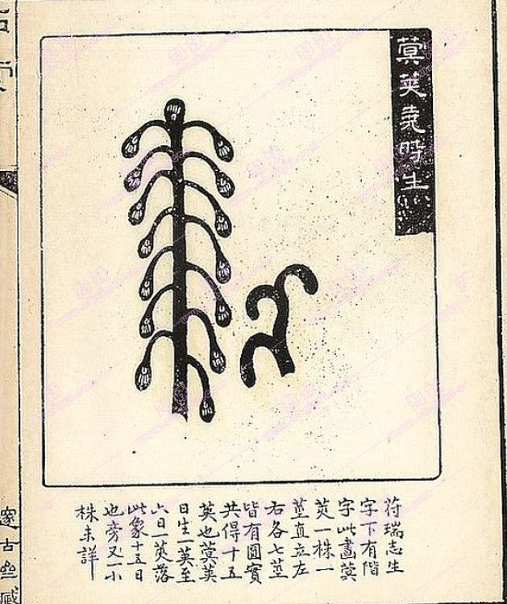
Трава мин-цзя и Стихотворение Н. Гумилёва
堯階蓂莢
尼古拉·古米廖夫
Луна уже покинула утёсы, Прозрачным море золотом полно, И пьют друзья на лодке остроносой, Не торопясь, горячее вино. Смотря, как тучи лёгкие проходят Сквозь лунный столб, что в море отражён, Одни из них мечтательно находят, Что это поезд богдыханских жён; Другие верят — это к рощам рая Уходят тени набожных людей; А третьи с ними спорят, утверждая, Что это караваны лебедей.

Slide 31
Поэтические переводы стихотворения Ли Хуа
李華 海上生明月 | Игорь Бурдонов Светлая луна поднимается над морем | Наталия Орлова Над морем всплывает ясная луна
皎皎秋中月， 團團海上生。 影開金鏡滿， 輪抱玉壺清。 漸出三山岊， 將凌一漢橫。 素娥嘗藥去， 烏鵲繞枝驚。 照水光偏白， 浮雲色最明。 此時堯砌下， 蓂莢自將榮。 | Светло-светлая осенняя срединная луна, Кругло-круглая над морем поднимается она, Чудится, зеркальным золотом полна, Чайником нефритовым прозрачного вина. Медленно всплывает над тройной горой, Чтобы пересечься с небесною рекой. Чанъэ ушла пригубить колдовской настой, А сороки в страхе кружат над листвой. Под луною светится бледная вода, И плывут, светлея, в небе облака. В этот час Тан Яо наблюдал с крыльца: Дивно колосится волшебная трава. | На сломе осени пресветлая луна Над морем круглым кругом восплыла – Златое зеркало сиянием полно, В сосуде яшмовом прозрачное вино – Над троегорьем медленно скользит, Пересекая росчерк Млечного Пути. Вкусив настой, Чанъэ уж в небесах, Вспугнув сорок, дремавших на ветвях. И блики стали на воде белы, И облака плывущие светлы, С крыльца спустился Яо в этот час – Трава волшебная на славу поднялась!

Slide 32
Стихотворение Гумилёва в переводе Гу Юя
李華 海上生明月 | Николай Гумилёв Стихи, прочитанные Тен-Веем | Перевод Гу Юя 谷羽译 腾伟朗读的诗
皎皎秋中月， 團團海上生。 影開金鏡滿， 輪抱玉壺清。 漸出三山岊， 將凌一漢橫。 素娥嘗藥去， 烏鵲繞枝驚。 照水光偏白， 浮雲色最明。 此時堯砌下， 蓂莢自將榮。 | Луна уже покинула утёсы, Прозрачным море золотом полно, И пьют друзья на лодке остроносой, Не торопясь, горячее вино. Смотря, как тучи лёгкие проходят Сквозь лунный столб, что в море отражён, Одни из них мечтательно находят, Что это поезд богдыханских жён; Другие верят — это к рощам рая Уходят тени набожных людей; А третьи с ними спорят, утверждая, Что это караваны лебедей. | 月亮已经离开了悬崖， 澄澈的大海闪烁金光， 朋友们在一条小船上， 共饮热酒，不慌不忙。 仰望云团轻轻地移动， 从月亮的倒影上飘过， 一个朋友幻想着说道， 这是玉帝妃子的华车。 另有人相信天堂松林， 神仙的身影渐渐隐退； 还有人争辩坚持认为， 那是天鹅飞行的商队。

Slide 33
СОВПАДЕНИЕ ПОЭТИЧЕСКОЙ ИНТУИЦИИ С ТЕКСТОЛОГИЧЕСКИМ АНАЛИЗОМ ОРИГИНАЛА
皎皎秋中月， 團團海上生。 影開金鏡滿， 輪抱玉壺清。 漸出三山岊， 將凌一漢橫。 素娥嘗藥去， 烏鵲繞枝驚。 照水光偏白， 浮雲色最明。 此時堯砌下， 蓂莢自將榮。 | ФОРМАЛЬНО:
 | 5 словный стих | 5 стопный ямб
 | 60 иероглифов | У Гумилёва варианте из альбома 56 слов, а в окончательном варианте 60 слов
 | 3 иероглифа повтор по 2 раза, т.е. 57 разных. | У Гумилёва в окончательном варианте тоже 3 слова повторяются (правда, только одно 2 раза, а два — по 3 раза).
 | 6 предложений (сейчас точка 。) по 2 строки | У Гумилёва в варианте из альбома, как и у Жюдит, 5 «предложений»: 1.Луна, утёсы, море; 2.Друзья пьют вино; 3.Тучи, утёсы лунный мрак; 4.Богдыханские жёны в белых одеждах; 5. Караваны лебедей А в окончательном варианте 6 «предложений»: 1.Луна, утёсы, море; 2.Друзья пьют вино; 3.Тучи, утёсы лунный мрак; 4.Богдыханские жёны; 5.Набожные люди; 6.Караваны лебедей
 | СОДЕРЖАТЕЛЬНО:
 | У Ли Хуа 3 Луны: 1.луна; 2.Су-э (Чанъэ); 3.Лунная трава мин-цзя | У Гумилёва два блока по 3 фразы в каждом (фраза по 2 строки): Первый блок: 1.Луна и море, 2.Друзья и вино, 3.Тучи сквозь лунный столб. Второй блок: У Гумилёва сначала, как и у Жюдит, 2 мнения, а в окончательном варианте 3 мнения: 1.Богдыханские жёны; 2.тени набожных людей; 3.караваны лебедей
33 (37)

Slide 34
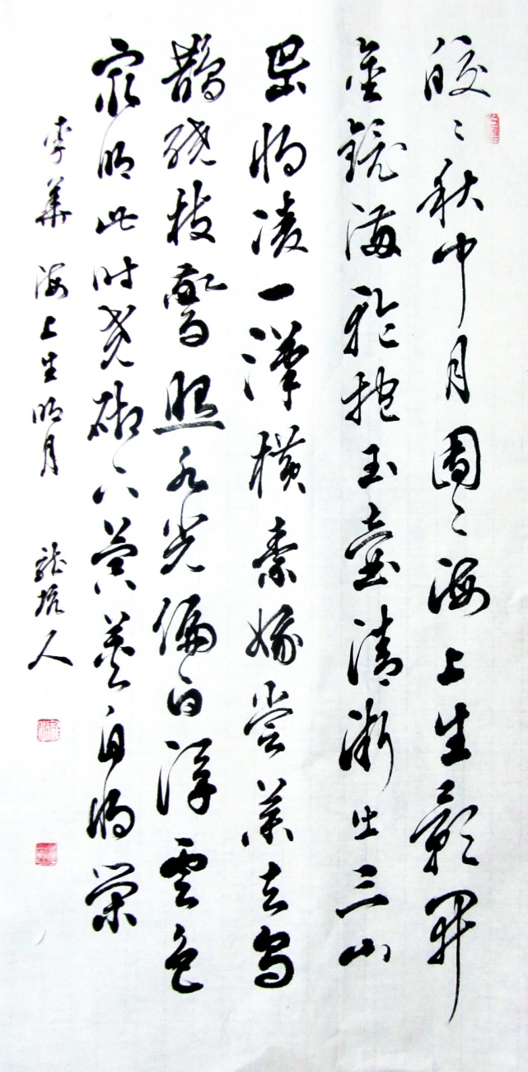
Стихотворение Ли Хуа
Стихотворение Ли Хуа
в стиле синшу 行書
«ходовое письмо»
Каллиграфия
Лун Кэн-женя 龙坑人
皎皎秋中月，
團團海上生。
影開金鏡滿，
輪抱玉壺清。
漸出三山岊，
將凌一漢橫。
素娥嘗藥去，
烏鵲繞枝驚。
照水光偏白，
浮雲色最明。
此時堯砌下，
蓂莢自將榮。
настоящее имя
Чжан Цзяньхуа 张建华
г. Юйяо 余姚
провинция Чжэцзян 浙江

Slide 35
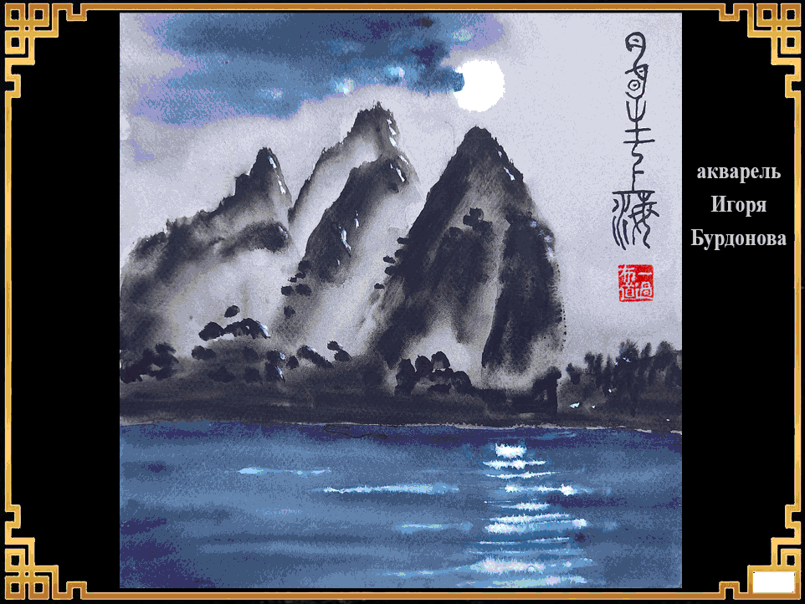
海
上
生
明
月

Slide 37
谢谢！
37 (37)

